Slide 1
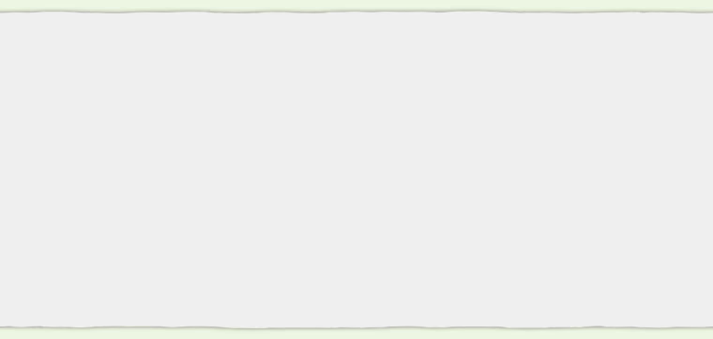
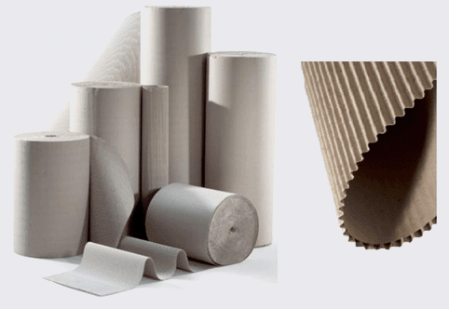
Daj papieru druhú šancu

Slide 2

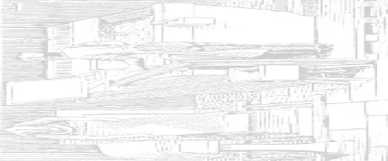
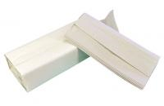


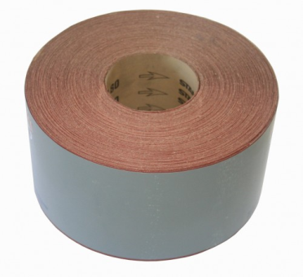
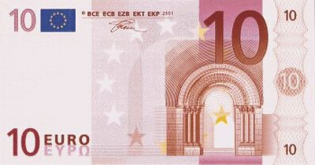
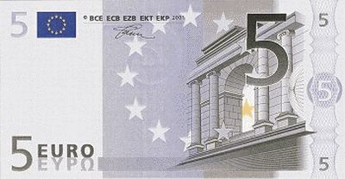

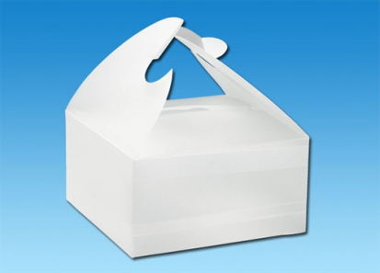
Papier
Čo vieš o papieri?
Papier je materiál, ktorý používame denne
Má viacero foriem, takže jeho význam každý z nás dobre pozná

Slide 3
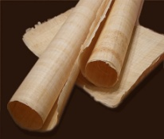
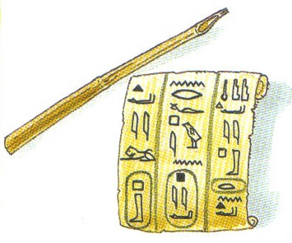
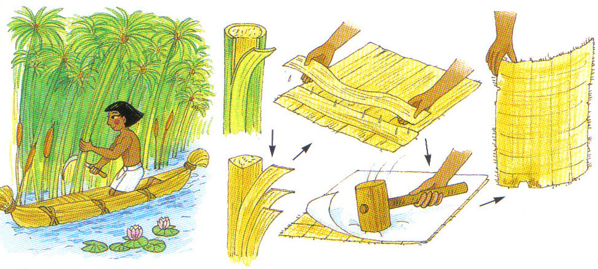
Niekoľko zaujímavostí z histórie...
Egypt
Dnešné pomenovanie „ papier “ pochádza od slova papyrus .
Svoje korene má v starovekom Egypte. Egypťania vyrábali zvláštny druh papiera z papyrusu. Steblo tejto rastliny narezali na jemne plátky a namáčali ich. Potom ich krížom poprekladali, poriadne pritlačili a pribili. Keď papyrus vyschol, dalo sa naň písať.
Stal sa predchodcom pergamenu a dnešného papiera.

Slide 4
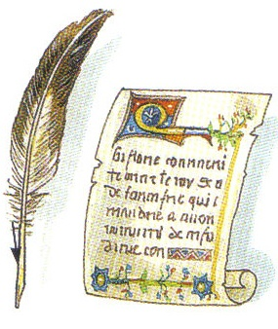
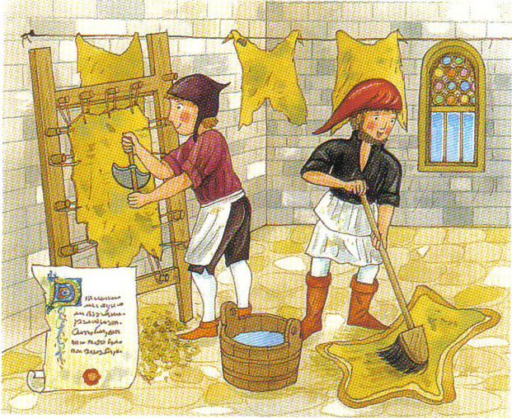
Rím
Z rímskeho obdobia pochádza pergamen, ktorý sa vyrábal z kozej, ovčej alebo teľacej kože.
Pri výrobe pergamenu sa koža najprv umyje a na niekoľko dní namočí do vápna. Potom sa oškrabe, čím sa odstránia chlpy a zvyšky mäsa. Skôr než sa vydrhne, aby zvláčnela, nechá sa vysušiť. Až potom sa dá na ňu písať.
Pergamen bol pevnejší ako papyrus a jednoduchšia bola aj jeho preprava. Používal sa až do stredoveku.

Slide 5
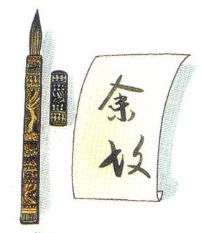
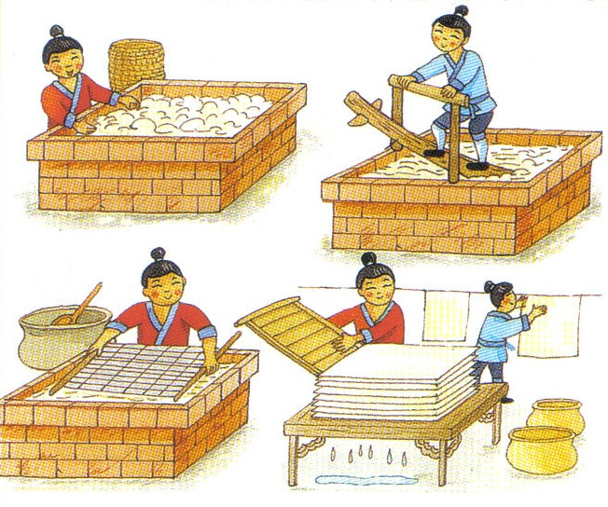
Čína
Číňania spočiatku písali na kusy hodvábu.
Pred 2000 rokmi požiadal čínsky cisár svojho úradníka, aby našiel lacnejší materiál. A ten do vody pomiešal kôru stromu moruše, bambusu a staré handry. Rozdrvil ich, sformoval na tenký list, odstránil vodu, nechal vysušiť a papier bol na svete.
To bol zrod papiera tak, ako ho poznáme dnes.

Slide 6
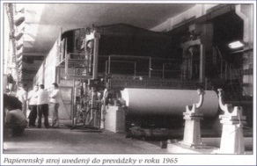
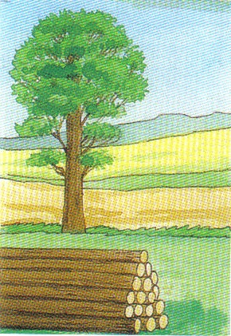
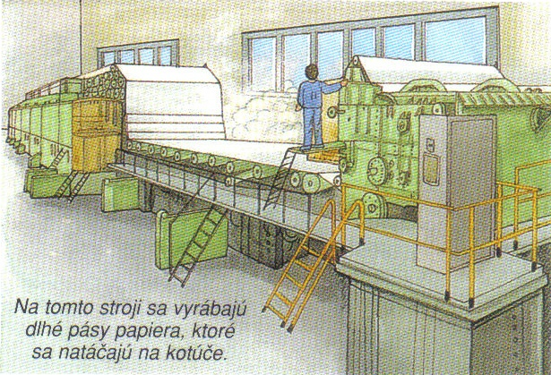
Výroba papiera v súčastnosti
Postupom času sa na výrobu papiera začala používať len jemne rozomletá buničina. Z nej sa v továrni vyrába papierovina, ktorá sa ďalej v obrovských strojoch zohrieva, rozotiera a suší. Papier sa potom ukladá navinutý na veľkých kotúčoch.
Na území Slovenska vznikla prvá papiereň ešte pred rokom 1530 v Levoči.
Papier sa na Slovensku vyrába napr. v Ružomberku, v Harmanci a v Slavošovciach.

Slide 7

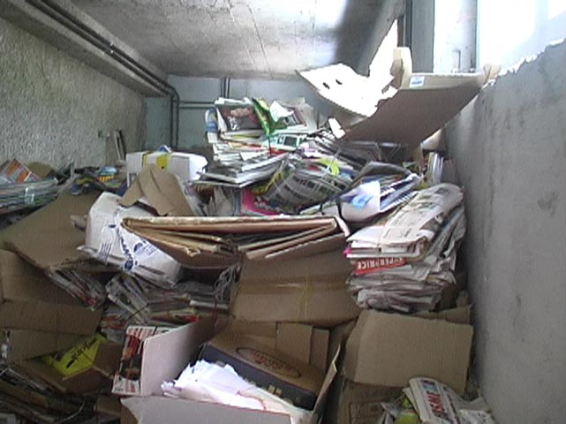
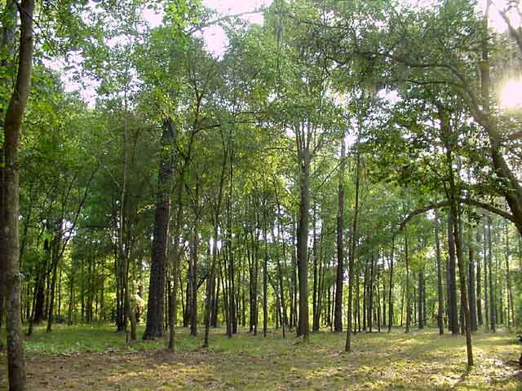
Prečo papier recyklovať?
Papier tvorí asi 20% odpadu.
Z vytriedeného "odpadového" papiera sa v papierňach vyrobí nový, vďaka čomu sa nemusí zoťať toľko stromov a zníži sa množstvo odpadu.
Tým chránime naše zdravie a zároveň aj životné prostredie.

Slide 8
Do modrej nádoby môžeme odhodiť:
Noviny, časopisy, katalógy
Zošity, knihy bez pevnej väzby
Čisté papierové obaly (napr. papierik od žuvačky)
Listy, obálky, pohľadnice
Cestovné lístky, lístky z kina
Kancelársky papier
Skartované dokumenty
Kartóny a lepenky (napr. škatuľky z liekov)

Slide 9
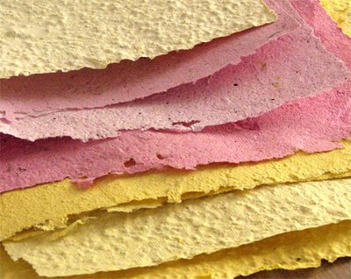
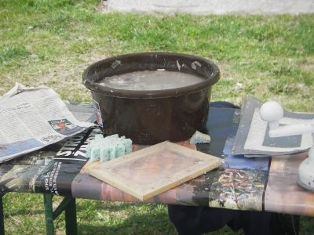
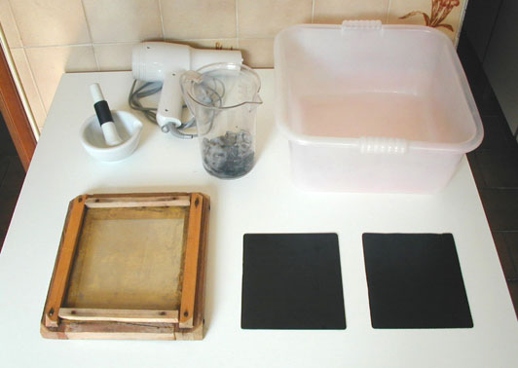
Domáca výroba papiera
Potrebujeme:
  starý papier
  vedro
  mlynček na mäso alebo mixér
  paličku na miešanie
  naberačku
  valček na cesto
  kúsok plátna
  špongiu
  kartón
  drevený rám, v ktorom je napnutá jemná sieťka
  žehličku

Slide 10
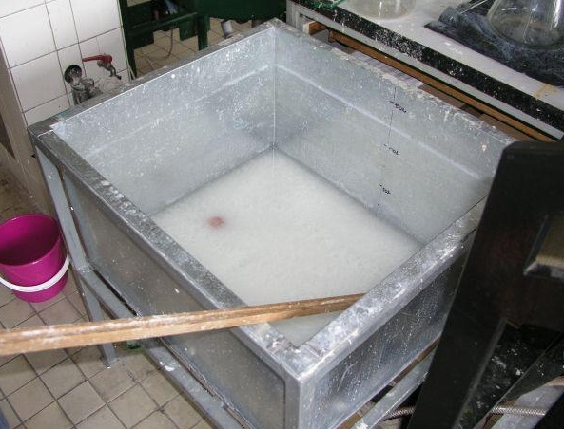
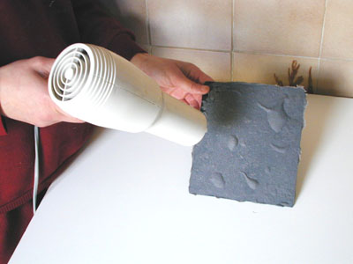
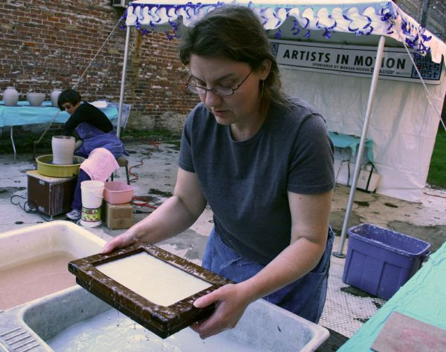
Pracovný postup:
  Starý papier roztrháme na maličké kúsky
  Cez noc ho necháme namočený vo vode
  Na druhý deň ho zomelieme na mlynčeku, alebo rozmixujeme
  Ak je zmes hustá, pridáme do nej vodu, tak aby mala hustotu smotanového mlieka
  Trocha zmesi rozvrstvíme na ráme do tenkej vrstvy a prebytočnú vodu vytlačíme špongiou
  Už sformovaný list papiera preklopíme na kartón a cez plátno z neho vytlačíme valčekom zostatok vody, môžeme aj prežehliť
  Nakoniec ho necháme uschnúť

Slide 11
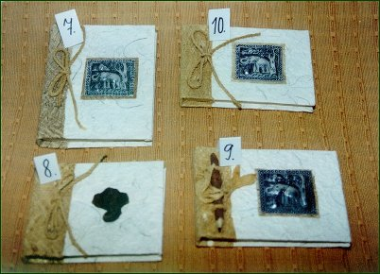
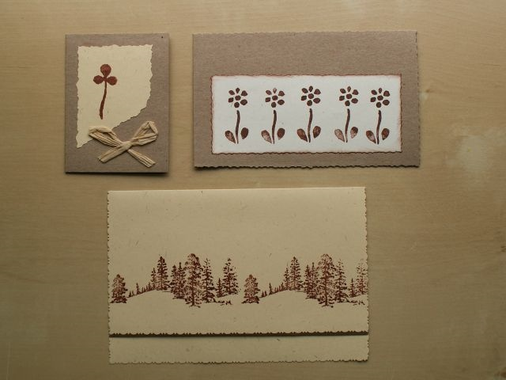
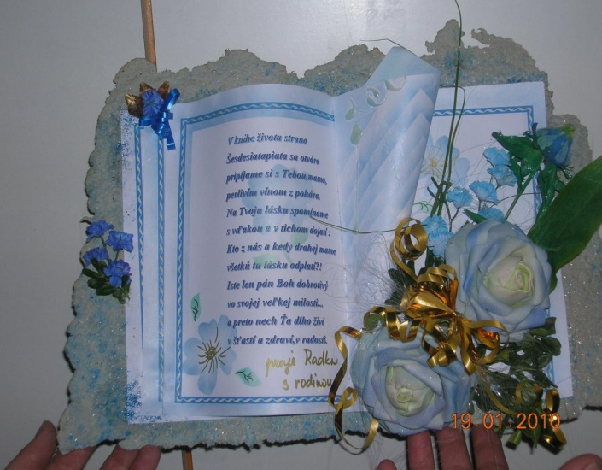
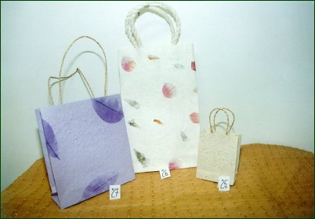
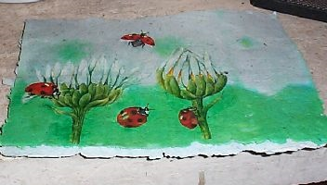
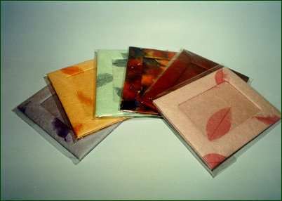
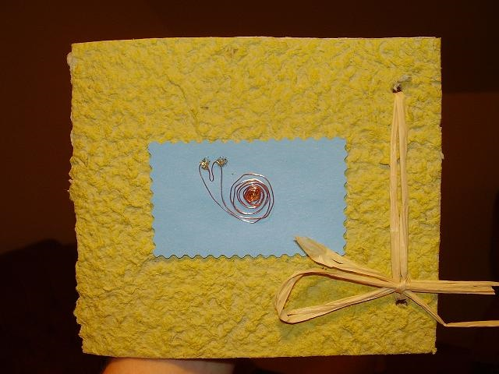
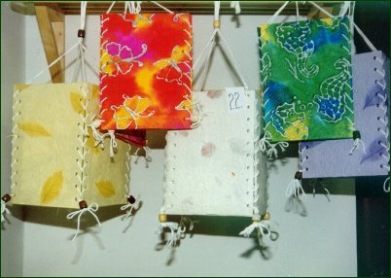
Čo si môžeme zhotoviť z vyrobeného papiera

Slide 12
Ďakujeme
za
pozornosť

